Slide 1




პირველადი ჯანდაცვის მომსახურების ხარისხის გაუმჯობესება საქართველოში

Slide 2
პროექტის სახელწოდება: პირველადი ჯანდაცვაში სამედიცინო მომსახურების ხარისხის სისტემის გაუმჯობესება საქართველოში
დონორი: ჩეხეთის განვითარების სააგენტო
განმახორციელებელი: ჩეხეთის რესპუბლიკის ა/ო “კარიტასი”, საქართველოს ოკუპირებული ტერიტორიებიდან დევნილთა, შრომის, ჯანმრთელობის და სოციალური დაცვის სამინისტროსთან თანამშრომლობისა და პარტნიორობის შესახებ შეთანხმების საფუძველზე
პროექტის ხანგრძლივობა: ივლისი 2017 - დეკემბერი 2019

Slide 3
პროექტის მიზანი
პირველადი ჯანდაცვის დაწესებულებებში (პჯდ) კლინიკური პროცესების შეფასების და სერვისების ხარისხის გაუმჯობესების მიზნით რეკომენდაციების მომზადება და შეთავაზება ჯანდაცვის სამინისტროსთვის.
პროექტის ამოცანები
პჯდ-ში კლინიკური პროცესების ხარისხის საზომი ინსტრუმენტების შემუშავება საპილოტე დაწესებულებებში დემონსტრირების მიზნით.
პჯდ-ში მომსახურეობის ხარისხის სისტემის შეფასება და კლინიკური პროცესების გაზომვა პროექტის ფარგლებში შემუშავებული საინფორმაციო სისტემის მეშვეობით საპილოტე დაწესებულებებში.

Slide 4
პილოტში ჩართული სამედიცინო დაწესებულებები
კურაციო
მედკაპიტალი
მედიკორი
ჰოლდინგი 23 - გლდანი
საოჯახო მედიცინის ეროვნული ცენტრი
თითოეულ დაწესებულებასთან გაფორმდა
ურთიერთთანამშრომლობის ხელშეკრულება

Slide 5
შერჩევის კრიტერიუმები
სავალდებულო
სამედიცინო დაწესებულება უნდა მდებარეობდეს თბილისში
უნდა იყოს მულტი-პროფილური, რომელშიც დასაქმებულია როგორც ოჯახის ექიმები, ასევე სპეციალისტები
კლინიკა უნდა უწევდეს სამედიცინო მომსახურებას როგორც მოზრდილ, ისე პედიატრიულ კონტინგენტს
კლინიკაში მიბმული მოსახლეობის რაოდენობა უნდა შეადგენდეს სულ მცირე 14000 პაციენტს
სამედიცინო დაწესებულება უნდა მონაწილეობდეს სახელმწიფო საყოველთაო ჯანდაცვის პროგრამაში ან აწარმოებდეს ამბულატორიულ სერვისებს კერძო სადაზღვევო პროგრამების ფარგლებში
დაწესებულებაში შესაძლებელი უნდა იყოს სახელმწიფო პროგრამით განსაზღვრული ლაბორატორიული და დიაგნოსტიკური სერვისების მიღება, ან მას გააჩნდეს ხელშეკრულება სხვა დაწესებულებასთან, სადაც ეს სერვისები იქნება ხელმისაწვდომი.

Slide 6
შერჩევის კრიტერიუმები
სასურველი
სასურველია დაწესებულებაში ფუნქციონირებდეს პირველადი ჯანდაცვის გუნდი (ოჯახის ექიმი და ექთნი)
სასურველია დაწესებულება აწარმოებს პირველადი სამედიცინო მომსახურების ბაზისურ პაკეტს (იმუნიზაცია, ბავშვის განვითარებაზე მეთვალყურეობა, ოჯახის დაგეგმვა, ქრონიკული დაავადებების მართვა, ბაზისური რეაბილიტაციური სერვისები, ჯანმრთელ პირთა მეთვალყურეობა)
სასურველია დაწესებულებას ჰქონდეს შიდა კომპიუტერული ელექტრონული სისტემა პაციენტთა ნაკადის მართვისთვის
სასურველია დაწესებულებას ჰქონდეს ანგარიშგების სისტემა მიწოდებული სამედიცინო სერვისებისთვის

Slide 7
თანამშრომლობა სხვა ორგანიზაციებთან:
WHO (დიაბეტის სახელმძღვანელოს შემუშავება)
UNICEF (ბავშვთა განვითარების მოდული)
BMJ (უწყვეტი სამედიცინო განათლება)
საოჯახო მედიცინის ასოციაცია (ინდიკატორები და უსგ)
საქართველოს ოჯახის ექიმთა ასოციაცია (ინდიკატორები)

Slide 8
პროექტის საწყის ეტაპზე შეთავაზებული ინდიკატორების პანელი
პრევენციული ინდიკატორები
ბავშვთა მეთვალყურეობა
1 წლამდე ასაკის ბავშვთა განვითარების შეფასება
იმუნიზაცია
პრაქტიკულად ჯანმრთელ პირთა სკრინინგი
პაციენტის ქცევითი რისკ-ფაქტორების შეფასება
გულის იშემიური დაავადების 10-წლიანი რისკის შეფასება
აივ/ცე-ჰეპატიტის/ტუბერკულოზის სკრინინგის ინტეგრირებული პროტოკოლის დანერგვა
სარძევე ჯირკვლის, საშვილოსნოს ყელის და მსხვილი ნაწლავის კიბოს სკრინინგი

Slide 9
პროექტის საწყის ეტაპზე შეთავაზებული ინდიკატორების პანელი
ქრონიკული არაგადამდები დაავადებების ჩამონათვალი
კორონარული არტერიების დაავადება (კად)
არტერიული ჰიპერტენზია
შაქრიანი დიაბეტი
ბრონქული ასთმა
ფილტვის ქრონიკული ობსტრუქციული დაავადება (ფქოდ)
დეპრესია

Slide 10
ორგანიზაციული ინდიკატორები
პჯდ გუნდის უტილიზაცია და მოცვა (ძირითადი ინდიკატორები)
კონსულტაციების საშუალო რაოდენობა ერთ პაციენტზე წლის მანძილზე (პჯდ დონეზე)
ოჯახის ექიმთან ვიზიტების რაოდენობა 1000 რეგისტრირებულ პაციენტზე
ამბულატორიულ სამედიცინო მომსახურებაზე გაწეული ხარჯის % (ოჯახის ექიმი + სპეციალისტი)
გამოკვლეულ პაციენტთა %, რომლებიც კმაყოფილი ან ძალიან კმაყოფილი არიან პჯდ დაწესებულების სამედიცინო მომსახურებით

Slide 11
პროექტის მიერ შეთავაზებული ინდიკატორების ერთობლივი განხილვა მოხდა
ჯანდაცვის სამინისტროსა და დაავადებათა კონტროლის ეროვნული ცენტრთან ერთად და მოწონებული იქნა ორივე მხარის მიერ
2019 წლის მარტში მოხდა საბოლოო შეთანხმება ჯანდაცვის სამინისტროსთან იმ მონაცემებზე, რომელიც საფუძველად დაედება ეროვნული ინდიკატორების გამოთვლას.

Slide 12
მონაცემები
მონაცემები, რომელთა საფუძველზე მოხდება ინდიკატორების გამოთვლა:
ჩატარებული ვაქცინაციის რაოდენობა
ბავშვთა ვიზიტების რაოდენობა
არტერიული წნევა
გლუკოზა სისხლში
მწეველობა
ოჯახის ექიმის მიერ მოცული პაციენტების რაოდენობა
ოჯახის ექიმის მიერ ჩატარებული ვიზიტების რაოდენობა

Slide 13
შერჩეული ინდიკატორები
იმუნიზაციის მოცვის მაჩვენებელი
ბავშვთა განვითარების შეფასება
არტერიული წნევის სკრინინგი და კონტროლი
გლუკოზის სკრინინგი
მწეველობის სტატუსის შეფასება და კონსულტირება
სერვისების უტილიზაცია და მოცვის მაჩვენებელი

Slide 14
ინდიკატორები
ბავშვთა რაოდენობა, რომელთაც ჩაუტარდათ DTP3, MMR II, Td (შესაბამის ასაკობრივ ჯგუფებში)
იმუნიზაციით მოცვის მაჩვენებელი =
ბავშვთა რაოდენობა, რეგისტრირებული მოცემულ დაწესებულებაში

Slide 15
ინდიკატორები
პაციენტები რომელთაც შეუფასდათ მწეველობის სტატუსი (18 წელს ზევით პრაქტიკულად ჯანმრთელი პირები და ჰიპერტენზიით, კად-ით, დიაბეტით, ფქოდ-ით, ასთმით დაავადებულები)
მწეველობის სტატუსის შეფასება =
დაწესებულებაში მომართული/რეგისტრირებული პაციენტები

Slide 16
ინდიკატორები
პაციენტები რომელთაც გაეზომათ არტერიული წნევა (18 წელს ზევით პრაქტიკულად ჯანმრთელი პირები, ჰიპერტენზიით, კად-ით, დიაბეტით დაავადებულები)
არტერიული წნევის სკრინინგი =
დაწესებულებაში მომართული/რეგისტრირებული პაციენტები

Slide 17
ინდიკატორები
პაციენტები, რომელთაც გაეზომათ სისხლში გლუკოზა (დიაბეტის დროს ორჯერ (ჰიპერტენზია და კად ერთხელ)
გლუკოზის სკრინინგი =
დაწესებულებაში მომართული/რეგისტრირებული პაციენტები

Slide 18
ინდიკატორები
ოჯახის ექიმთან მოსული პაციენტების რაოდენობა (ამბულატორიული და ბინაზე)
მოსახლეობის მოცვის მაჩვენებელი =
დაწესებულებაში რეგისტრირებული პაციენტების საერთო რაოდენობა

Slide 19
ინდიკატორები
ოჯახის ექიმთან ვიზიტების რაოდენობა (ამბულატორიული და ბინაზე)
პჯდ გუნდის უტილიზაციის = მაჩვენებელი
დაწესებულებაში რეგისტრირებული პაციენტების საერთო რაოდენობა

Slide 20
ხარისხის გაუმჯობესების მოდელი
რის მიღწევას ვცდილობთ?
საიდან გვეცოდინება რომ ცვლილება უკეთესია?
ცვლილებებიდან რომელი გამოიწვევს გაუმჯობესებას?
დაგეგმე
მთავარია:
პროგნოზირება!
იმოქმედე
გააკეთე
შეისწავლე

Slide 21
გაუმჯობესების ინსტრუმენტები

Slide 22
2017 წლის ბოლოს პროექტის საინფორმაციო სისტემის გუნდის მიერ შეიქმნა საინფორმაციო სისტემის კონცეფცია
სისტემა მზად არის მონაცემთა მიმოცვლისთვის და საწყის ეტაპზე გაშვებული იყო კად-ის და დიაბეტის მეთვალყურეობის ფლოუშიტები მონაცემთა შეგროვების მიზნით.
პარალელურად მიმდინარეობდა საპილოტე დაწესებულებებში ჯანდაცვის მინისტრის №41/ნ ბრძანების შესაბამისად სამედიცინო დოკუმენტაციის (ამბულატორიული ბარათი და სხვა) ელექტრონული ვერსიის დანერგვა
2019 წლის მარტში ჯანდაცვის სამინისტროსთან შევთანხმდით მონაცემებზე, რასაც მოჰყვა ცვლილებების საჭიროება დაწესებულებების ელექტრონული სამედიცინო ჩანაწერების სისტემაში.

Slide 23
კლინიკური პროცესების ვიზუალიზაცია და ანალიზი
ეს საშუალებას მოგვცემს
მივაღწიოთ ყველა მონაწილის მიერ (დაწესებულებების მენეჯმენტი, მედპერსონალი, სამინისტროს წარმომადგენლები) კლინიკური პროცესების, ცვლილებების ირგვლივ გადაწყვეტილების მიღების და კრიტერიუმების ერთნაირ ხედვას
შევაფასოთ სხვადასხვა აქტივობებს შორის (პრევენცია, დიაგნოსტიკა, მკურნალობა, მეთვალყურეობა) კავშირი და უწყვეტობა,
შეფერხებისა და დაგვიანების მიზეზები
გამოვავლინოთ პრობლემები, განვსაზღვროთ
პრიორიტეტები და დავგეგმოთ ადეკვატური ცვლილებები
ავაწყოთ მონიტორინგისა და შეფასების სისტემა
დაავადებათა მეთვალყურეობის ფლოუშითები - დაავადების მართვის და მონიტორინგის ეფექტური საშუალება

Slide 24

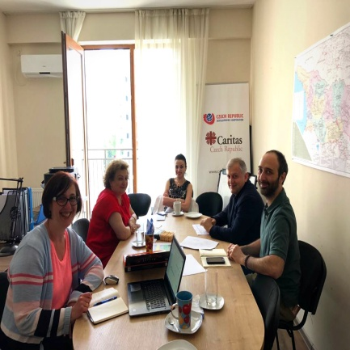
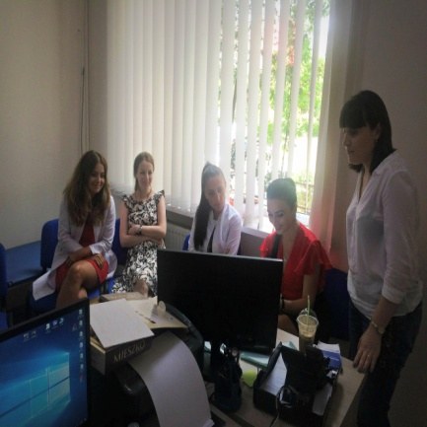
რა გაკეთდა
განახლდა პრიორიტეტული კლინიკური მდგომარეობების მართვის პროტოკოლები
თითოეულ დაწესებულებაში განისაზღვრა ე.წ. ხარისხის გაუმჯობესების ლიდერები მონაცემთა შეგროვებისა და შეყვანის პროცესის მართვისა და ზედამხედველობის მიზნით
ჩატარდა ინტენსიური სწავლება კლინიკურ და ხარისხის გაუმჯობესების საკითხებზე სამედიცინო დაწესებულებების პერსონალისთვის
პროექტმა ხელი შეუწყო ელექტრონული სამედიცინო ისტორიის დანერგვას
საოჯახო მედიცინის ასოციაციის თხოვნით შემუშავდა ქრონიკული დაავადების მართვისა და მედიკამენტებით უზრუნველყოფის პროგრამის მოდულის სასწავლო მასალა

Slide 25
კორონარული არტერიების დაავადების მეთვალყურეობის ფურცელი
ანამნეზი
□ ალკოჰოლის ჭარბად მოხმარება □ მწეველობის სტატუსი: □მწეველი □არამწეველი □ყოფილი მწეველი □ სიმსუქნე □ სხვა თანმხლები მდგომარეობები/დაავადებები______________________________ | პაციენტის გვარი, სახელი დაბადების თარიღი:
 | სქესი: □ კაცი □ ქალი
 | დიაგნოზი | ინტერვენცია
 | _______ქრ. სტენოკარდია (დადგენის წელი) _______მწვ.კორონარული ს-მი (დადგენის წელი) ________მიოკარდიუმის ინფარქტი (დადგენის წელი) | ______PCI/სტენტირება (წელი) _______შუნტირება (წელი)
დიაგნოსტიკური/კლინიკური მონაცემები თარიღის მიხედვით
გადაუდებელი დახმარება კად-ის გამო (სასწრაფო/ჰოსპიტალური დახმარება ბოლო გეგმიური ვიზიტის შემდეგ)
სტაბილური სიმპტომები (ტკივილი გულის არეში, გულის ფრიალი, ჰაერის უკმარისობა, შეშუპება, თავბრუ)
არტერიული წნევა (სამიზნე <140/90მმ ვწყ სვ)
სამიზნე სმი 18,5 - 24,9 სიმაღლე: ჩაწერეთ წონა □კგ სმი________
კონსულტირება თამბაქოს მიტოვებაზე □ დიახ □ არა
ფიზიკური აქტივობა >30წთ დღეების უმეტესობა, საშუალო ინტენსივობის □ დიახ □ არა □ N/A
სხვა ქცევითი რისკფაქტორები □სტრესი □კვება □ალკოჰოლი
ანტიაგრეგანტული/ანტიკოაგულაციური თერაპია ___________
აგფ-ი ან არბ___________________
სტატინი_________________________
ბეტა-ბლოკერი__________________
შენიშვნა: □უკუჩვენება; □აუტანლობა; □ პაციენტის უარი; □ ფინანსური □ სხვა_______________
LDL-C (სამიზნე<2მმოლ/ლ)
HDL-C(სამიზნე>1მმოლ/ლ)
TC(სამიზნე <5მმოლ/ლ)
TG(სამიზნე <2მმოლ/ლ)
Non-HDL(სამიზნე <1,6მმოლ/ლ)
უზმოდ გლუკოზა
თვით მართვის სამიზნეების შეფასება და განხილვა
რეფერალი კარდიული რეაბილიტაციის ან სხვა პროგრამაში

Slide 26
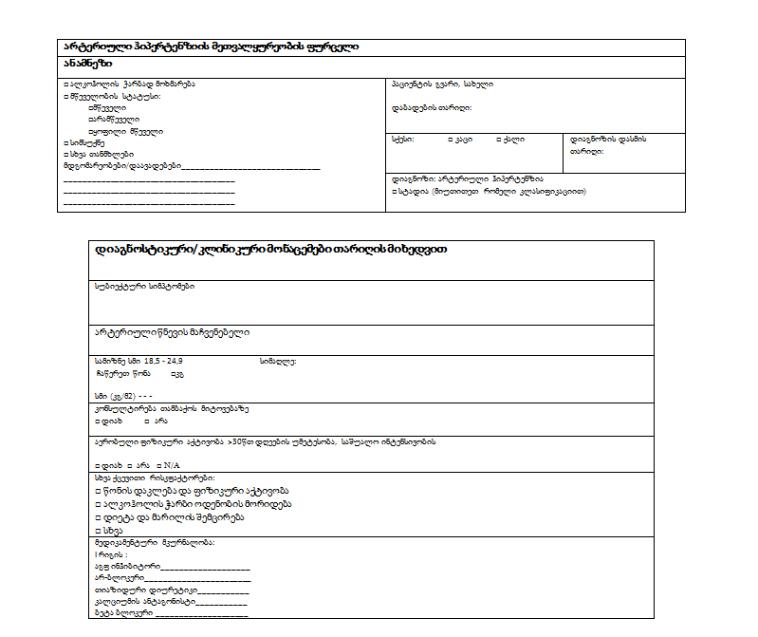

Slide 27
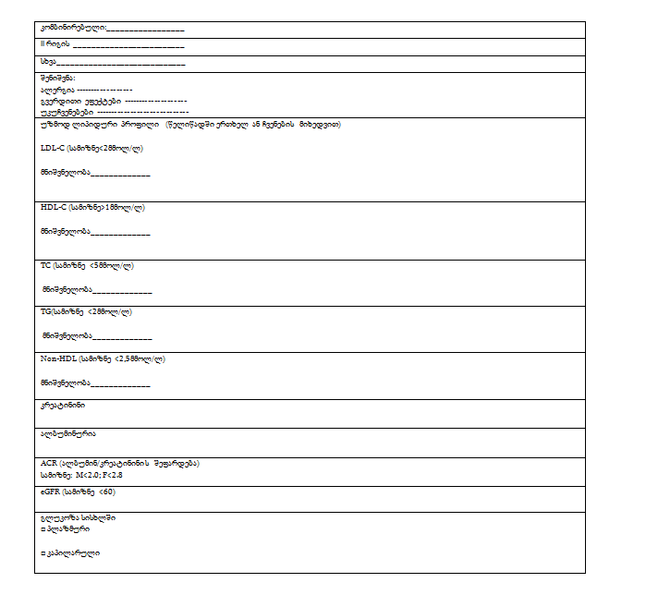
არტერიული ჰიერტენზიის მეთვალყურეობის ფურცელი (გაგრეძლება)

Slide 28
წონა (კგ)
სმი (ნორმა: 18,5-24,9 ჭარბი წონა: 25-30 სიმსუქნე: ≥30) სამიზნე (კგ/მ2)
წელის გარშემოწერილობა (მამაკაცი (სმ): ევროპული - ≤94; აზიური - ≤90 ქალი (სმ): ევროპული - ≤88; აზიური - ≤80)
ა/წ (სამიზნე წნევა ≤130/80)
ბოლო HbA1C (სამიზნე ≤7%)
გლუკოზა სისხლში: □ პლაზმური □ კაპილარული
ალბუმინი შარდში
კრეატინინი
ალბუმინ/კრეატინინი (ACR) (სამიზნე: მამაკაცები < 2,0; ქალები < 2,8)
GFR (სამიზნე >60)
LDL-C (სამიზნე<2მმოლ/ლ)
HDL-C(სამიზნე>1მმოლ/ლ)
TC(სამიზნე<5მმოლ/ლ)
TG (სამიზნე<1.7მმოლ/ლ)
Non-HDL(სამიზნე<1.6 მმოლ/ლ)
ნეიროპათია (შეამოწმეთ ტერფების დაზიანება და მგრძნობელობა, შეამოწმეთ ტკივილი, ერექტილური დისფუნქიცა და კუჭ-ნაწლავის სიმპტომები)
რეტინოპათია ( თვალების ყოველწლიური გამოკვლევა)
სხვა შენიშვნები: ხშირად თანაარსებული მდგომარეობები: კატარაქტა კარპალური არხის სინდრომი კბილების პრობლემები
დიაბეტის სამკურნალო მედიკამენტები: _______________ □ალერგია, □გვერდითი ეფექტები, □უკუჩვენებები გაითვალისწინეთ მცირე დოზით ასპირინი და აგფ-ინჰიბიტორები/არ-ბლოკერები ჩვენების მიხედვით
ვაქცინაცია ყოველწლიურად გრიპი პნევმონია (ჩვენებით)
შენიშვნა (მაგ. ჰიპოგლიკემია, სამიზნეები, კლინიკური სტატუსი)
□გაგზავნა დიაბეტის სკოლაში □წონის მართვა დიეტა/კვება ვარჯიში 2,5 სთ კვირაში □მოწევის მიტოვება □გლუკომეტრისა და ლაბორატორიული მაჩვენებლების შედარება 20%-ის ფარგლებში □მართვისა და მეთვალყურეობის გეგმა
დიაბეტის მეთვალყურეობის ფურცელი

Slide 29
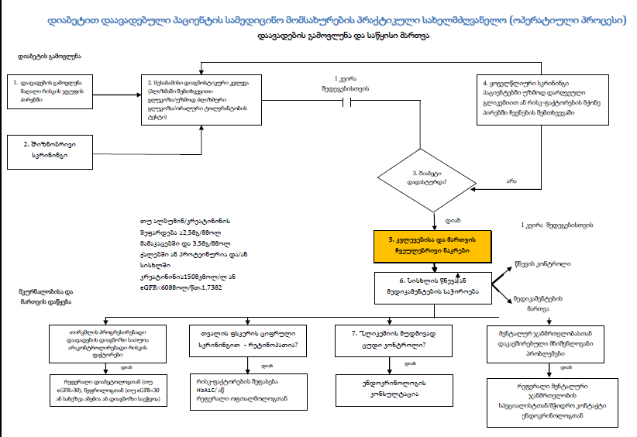
კლინიკური მდგომარეობის მართვის ალგორითმის ნიმუში - შაქრიანი დიაბეტი

Slide 30


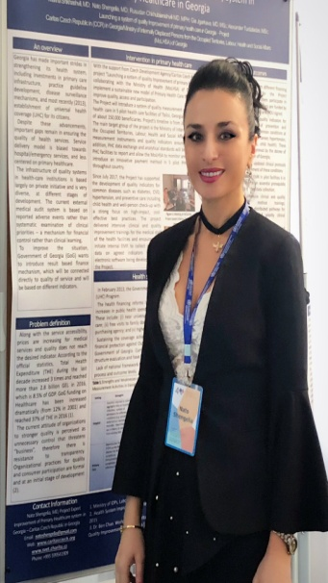
აქტივობები საერთაშორისო დონეზე
ჯანმო-ს პირველადი ჯანდაცვის გლობალურ კონფერენცია 2018 წ. ასტანა, ყაზახეთი
დამოუკიდებელ სახელმწიფოთა თანამეგობრობის კონფერენცია: “პოლიტიკის, კვლევის, განათლებისა და პრაქტიკის გზაჯვარედინზე პირველად ჯანდაცვაში” – 2018 წ. ალმა-ატა ყაზახეთი

Slide 31
ანალიტიკის ნიმუში - შაქრიანი დიაბეტის მეთვალყურეობა
ყველა დაწესებულებიდან სატესტო რეჟიმში დღემდე გადმოცემული მონაცემებით:
  სულ 176 ვიზიტი დიაბეტის გამო
  აქედან 150 უნიკალური პაციენტი

Slide 32
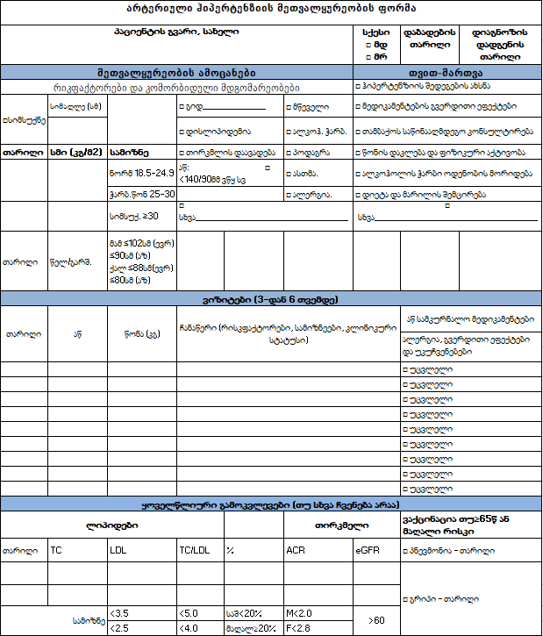
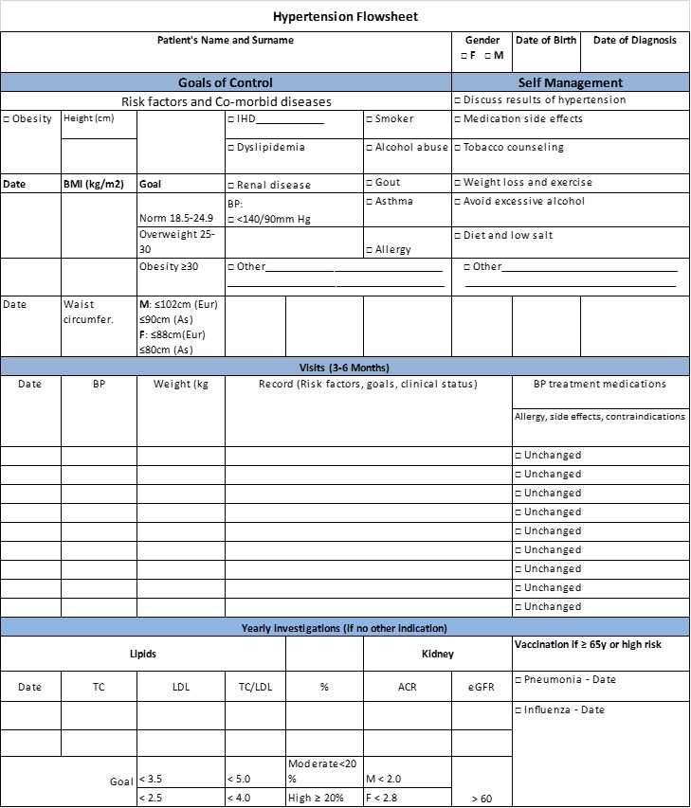









ოჯახის ექიმები
პჯდ პროვაიდერები
ფლოუშიტები

Slide 33
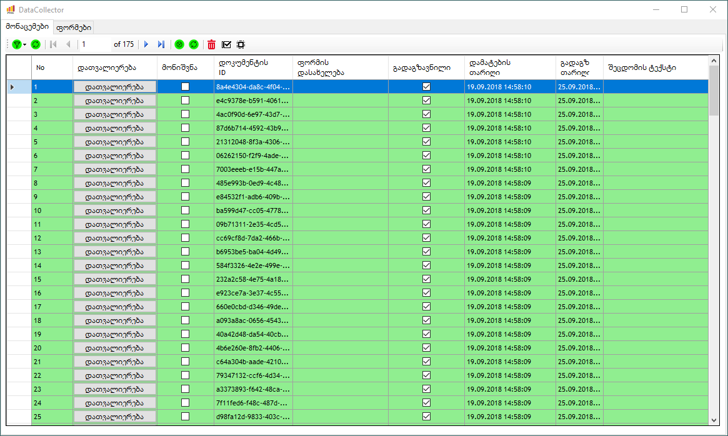

მონაცემების
ვალიდაცია
მონაცემების
ვალიდაცია
მონაცემების
ვალიდაცია
მონაცემების
ვალიდაცია
<HL7>
<HL7>
<HL7>
<HL7>
PHC Data Collector

Slide 34
PHC Data Warehouse
ტექნიკური პროცესი

Slide 35








ვებ-სერვისები
SSA
სიები
ფორმა #025
იმუნიზაცია
ბავშვ.
მეთვალყ.
PHC Data Warehouse

Slide 36
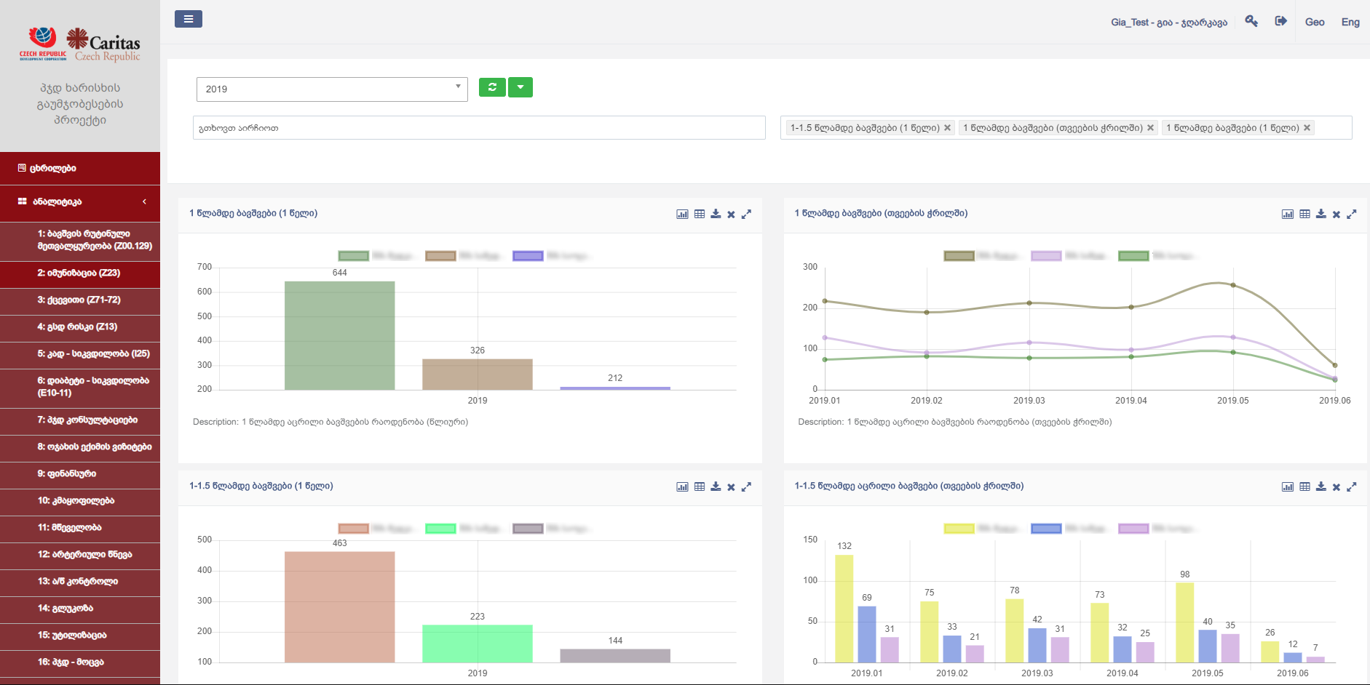
PHC Analytics

Slide 37

PHC Analytics
მონაცემები მეთვალყურეობის ფურცლებიდან
ეროვნული ინდიკატორების მონაცემები

Slide 38
სამომავლო განვითარება
პჯდ სპეციალისტები
პჯდ პროვაიდერები
PHC Data Warehouse

Slide 39
სისტემის კომპონენტები: პროვაიდერი
HIS/EMR
  მეთვალყურეობის ფურცლები – „ფლოუშიტები“
PHC Data Collector (ვებ-აპლიკაცია)
ლოკალური ქსელი
ვებ-სერვისი

Slide 40
სისტემის კომპონენტები: სამინისტრო
ვებ-სერვისი (REST)
PHC Data Warehouse
  ვებ-სერვისები
PHC Database
Analytics
Service Bus
User Management
Common Data
გარე მოდულები
  ვებ-სერვისები
ვებ-სერვისი
იმუნიზაცია
SSA სიები
ფორმა 025
ბავშვ. მეთვალყ.
კიბოს რეესტრი
დაბად. რეესტრი

Slide 41
ანალიტიკის ნიმუში - შაქრიანი დიაბეტის მეთვალყურეობა

Slide 42
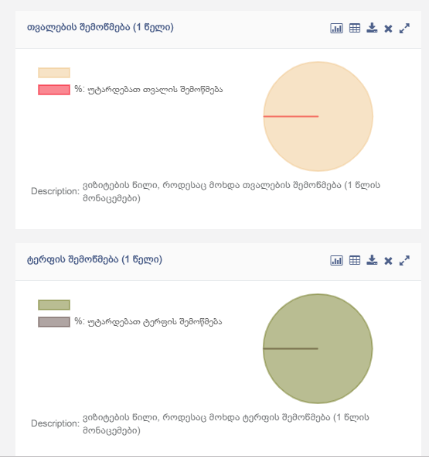
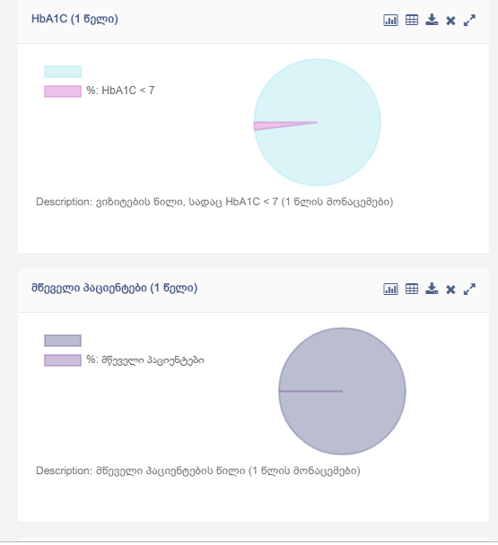
ანალიტიკის ნიმუში - შაქრიანი დიაბეტის მეთვალყურეობა

Slide 43
ანალიტიკის ნიმუში - კად-ის მეთვალყურეობა
ყველა დაწესებულებიდან სატესტო რეჟიმში დღემდე გადმოცემული მონაცემებით:
  სულ 131 ვიზიტი კად-ის გამო
  აქედან 97 უნიკალური პაციენტი

Slide 44
ანალიტიკის ნიმუში - კად-ის მეთვალყურეობა

Slide 45
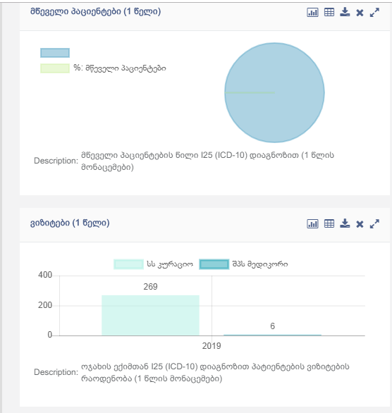
ანალიტიკის ნიმუში - კად-ის მეთვალყურეობა

Slide 46
პრობლემები პროექტის მიმდინარეობისას

Slide 47
პრობლემები პროექტის მიმდინარეობისას
პროექტის დიზაინის ცვლილებები: ჯანდაცვის სამინისტროს მიერ „ხარისხის ერთეულის“ ამოღება.
პროექტის მდგრადობისა და შემდგომი განვრცობისთვის ელექტრონული მოდულის დამატება
სტრუქტურული ცვლილებები ჯანდაცვის სამინისტროში (პროექტის კურატორი მინისტრის მოადგილეების ცვლილებები)
საყოველთაო ჯანდაცვის ამბულატორიულ პროგრამაში ცვლილებების შეტანა (მთავრობის 36-ე დადგენილებაში: 25.04.2017 - № 208 და 30.10.2017 - №486)
ამ ცვლილებების შედეგად 2018 წლის აპრილიდან დაწესებულებებს თითქმის 30%-ით შეუმცირდათ მიმაგრებული კონტინგენტი

Slide 48
პრობლემები პროექტის მიმდინარეობისას
საოჯახო მედიცინის ასოციაციასთან ერთად სამინისტროს მითითებით მოხდა კაპიტაციური თანხის გადაანგარიშება და სელექციური კონტრაქტირების პირობებზე მუშაობა... უშედეგოდ
ინდიკატორების შესახებ ჯანდაცვის სამინისტროს, NCDC-ს და პროექტს შორის მიღწეული შეთანხმების მიუხედავად, საბოლოო გადაწყვეტილების მიღება გახანგრძლივდა.
ელექტრონული სამედიცინო რუქის დანერგვა გაძნელდა

Slide 49
პრობლემები პროექტის მიმდინარეობისას
პრობლემები საპილოტე დაწესებულებებში:
  მედკაპიტალი - სამედიცინო საქმიანობის რეგულირების სააგენტოს მიერ შემოწმების შედეგად დაჯარიმდა
  მედიკორი - 2018 წლის ბოლოს თავდაცვის სამინისტროსთან დადებული კონტრაქტი დასრულდა და მიმაგრებული კონტინგენტის რაოდენობა მნიშვნელოვნად შემცირდა
  საოჯახო მედიცინის ეროვნული ცენტრი - მისაღები ელექტრონული სამედიცინო ბარათის მოდელის შერჩევის პროცესი გაჭიანურდა.

Slide 50
პრობლემები პროექტის მიმდინარეობისას
  დაწესებულებების მხრიდან ფინანსური მხარდაჭერის მოლოდინი და დაბალი მოტივაცია
  ეროვნული ინდიკატორების შერჩევაზე საბოლოო შეთანხმება მოხდა მხოლოდ 2019 წლის აპრილში
  ამასთან დაკავშირებით გამოიკვეთა ცვლილებების შეტანის საჭიროება ლოკალურ ელექტრონულ სისტემებში, რამაც გამოიწვია მონაცემთა შეგროვების პროცესების გაჭიანურება.

Slide 51
მომავალი აქტივობები
  2019 წლის სექტემბრიდან სავალდებულო ხდება ელექტრონული სამედიცინო რუქების წარმოება პჯდ-ში.
  შესაბამისად პროექტის მიერ შერჩეული ინდიკატორების შეგროვება გაადვილდება.
  მონაცემთა ანალიზის საფუძველზე შესაძლებელი გახდება პჯდ-ს ახალი ეროვნული სტანდარტების დადგენა.
  შემუშავებული ეროვნული სტანდარტების საფუძველზე შევთავაზებთ ჯანდაცვის სამინისტროს შესრულებაზე დაფუძნებული ანაზღაურების მოდელს

Slide 52
გმადლობთ!

